Slide 1
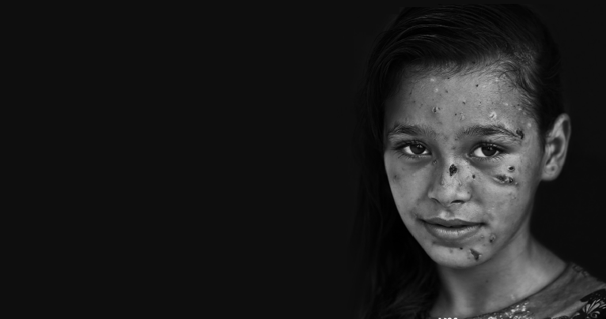

“Zerstampfte Blumen”
Das Leiden der palästinensischen Frauen in Folge des militärischen Angriffs im Gazastreifen im Sommer 2014

Slide 2
Gliederung
1. Zahlen und Fakten
2. Schwangerschaften und Geburten
3. Flüchtlinge
4.Psychische und gesellschaftliche Probleme
5. Frauen mit körperlicher Behinderung
6. Situation in den Krankenhäusern
7. Bildungssektor
8. Wohltätigkeitsorganisationen und Institutionen
9. Schlussfolgerungen

Slide 3
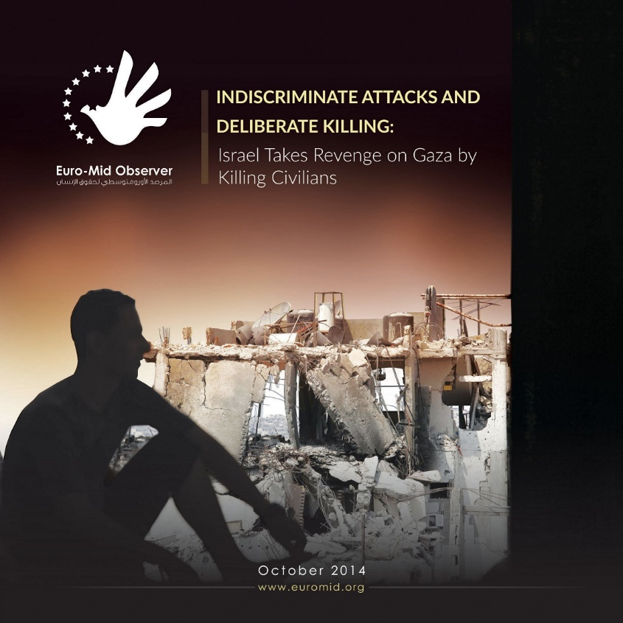
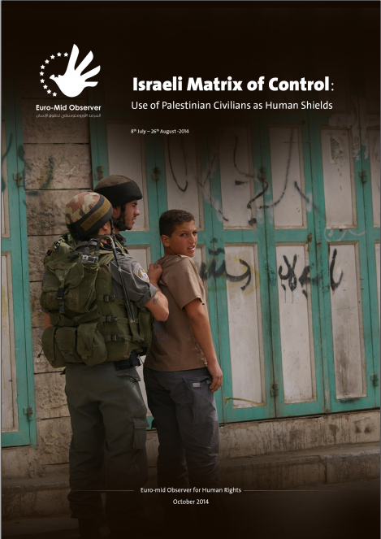
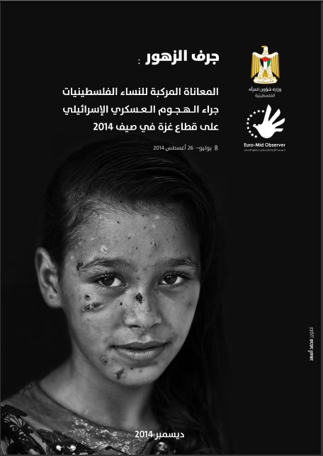
50 Tage massive militärische Operationen gegen die palästinensische Zivilbevölkerung im Gazastreifen.
Israelisches Vorgehen: Menschenrechtsverachtendes Verhalten des israelischen Militärs gegenüber den Palästinensern.
Bericht “Zerstampfte Blumen” ( vom Ministerium für Angelegenheiten der palästinensischen Frau und Euro-Mid Observer) stützt sich auf offizielle Quellen und Interviews mit betroffenen Personen.

Slide 4
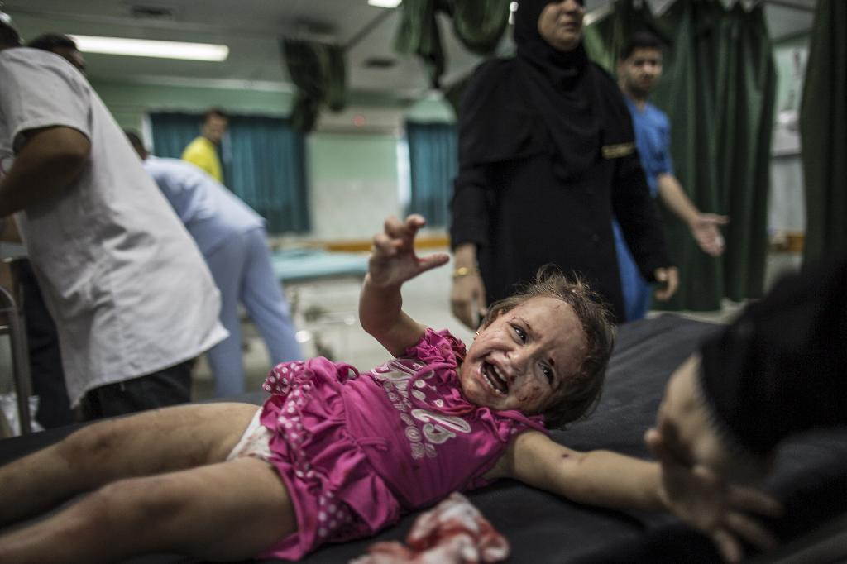
1. Zahlen und Fakten
489 weibliche Kriegsopfer
(22,7% aller Opfer im Gazastreifen)
davon 195 minderjährige Mädchen und knapp 50
Frauen über 60 Jahren
3537 weibliche Verletzte
(31.5% der gesamten Zahl der Verletzten )
davon 1206 minderjährige verletzte Mädchen und 220
Frauen über 60 Jahre
37% aller Waisenkinder verloren beide Elternteile und
13% verloren ihre Mütter)

Slide 5
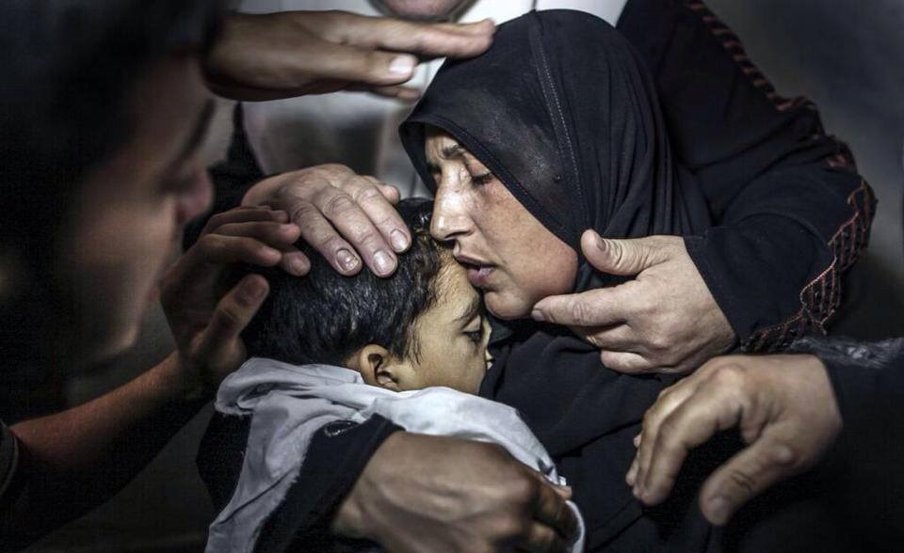
Zeugenaussagen
Azhar Abu Ziad:
„Durch den Lärm geriet ich in Panik, doch ich sagte den anderen Kindern sie sollen sich an den Händen festhalten, damit wir durch ein Loch in der Wand in die Wohnung unseres Onkels flüchten können“.
Ihr dreijähriger Bruder Yusuf fügt hinzu:
„ Ich hab gesehen, wie Mama tot unter den Steinen lag.“

Slide 6
2. Schwangerschaften und Geburten
Mehr als 100 schwangere Frauen wurden aufgrund der israelischen Bombardierungen in Krankenhäuser eingewiesen.
69% der schwangeren Opfer waren im Alter von 25 – 29 Jahren.
Etliche Frühgeburten, diese führten aufgrund der schlechten med. Versorgung zu Krankheiten und Fehlbildungen der Neugeborenen.
Sterberate der neugeborenen verdoppelte sich während des Krieges im Vergleich zu vorangegangenen Monaten.
Age distribution of pregnant women killed in the attack

Slide 7
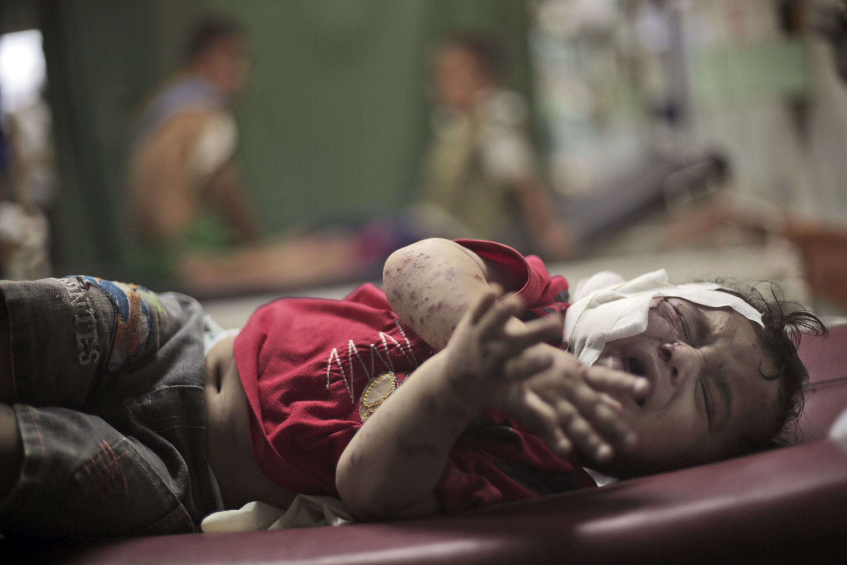
Zeugenaussagen
Wisam Abu Aser ( 30 Jahre ), Mutter von 5 Kindern erzählt was sie während der zahlreichen Anschläge auf al- Shajayata erlebte:
„Ich war im neunten Monat schwanger, als der Krieg auf Gaza begann, als die israelische Artillerie unser Haus mit zwei Raketen beschoss; eine Nacht voller Angst und Sorgen. Mein Mann und ich hatten keine andere Wahl, als mit den Kindern zu Fuß zu flüchten. Schnell war ich erschöpft und mein Mann rief einen Krankenwagen, der mich in das Shifa Krankenhaus fuhr. Nach den Untersuchungen wurde festgestellt, dass mein Kind bereits in meinem Bauch gestorben war.“

Slide 8
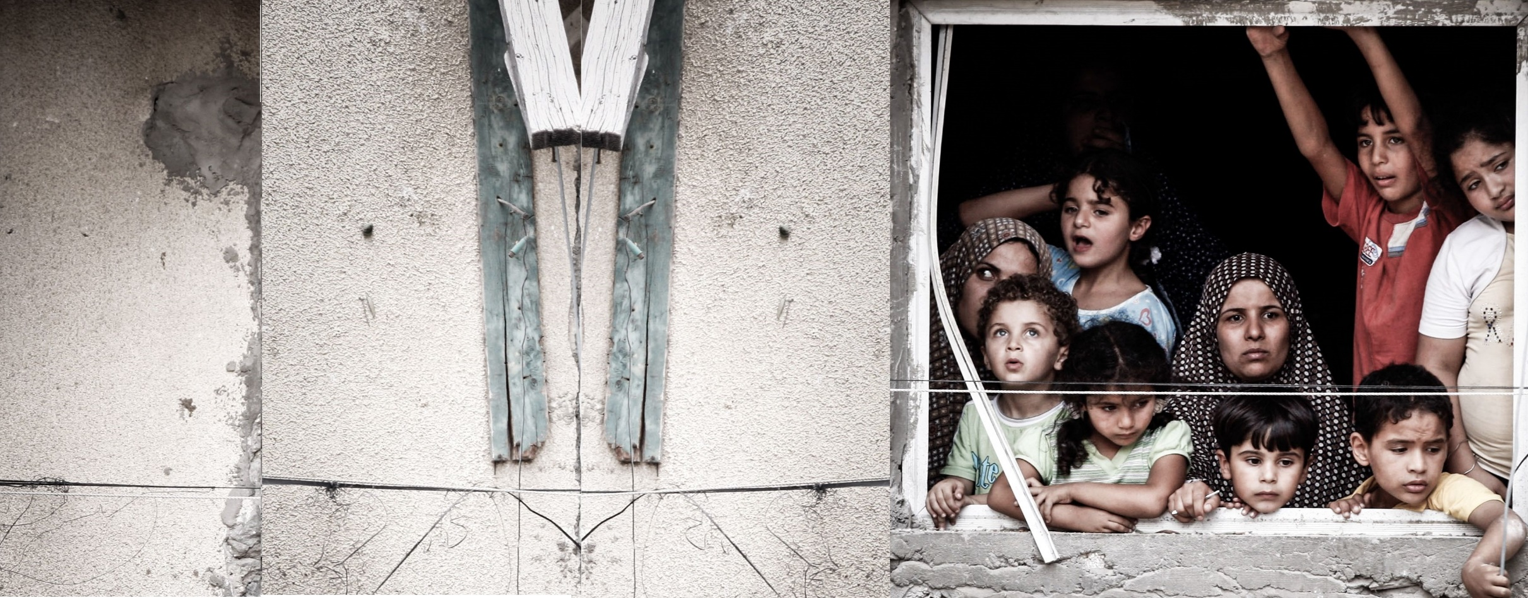
3. Flüchtlinge
23 184 Flüchtlinge, darunter 11 314 Frauen,
diese wurden größtenteils in staatlichen Schulen untergebracht.
Sie leiden unter sehr schlechten Lebensbedingungen in Flüchtlingslagern der Vereinten Nationen – seelische Überlastung aufgrund von Ängsten, Nervosität und Empfindlichkeit.
Trinkwasserverseuchung.
Viele litten/ leiden an Haut- , Magen- und Darmerkrankungen und Nahrungsmittelvergiftungen.

Slide 9
Zeugenaussagen
Mariam Mamar aus Rafah, im Süden des Gazastreifens, schildert:
„Wir flüchteten aus dem Gebiet nahe dem Flughafen, im Osten von Rafah. Der Beschuss war heftig, wir verloren vier unserer Kinder. Die Lebenssituation in den Schulen lässt sehr zu wünschen übrig. Es gibt hier kaum Platz und auch keine Betreuung. Das Essen besteht aus einem Joghurtbecher und einer Gurke. Das Leben ist hier unerträglich.“

Slide 10
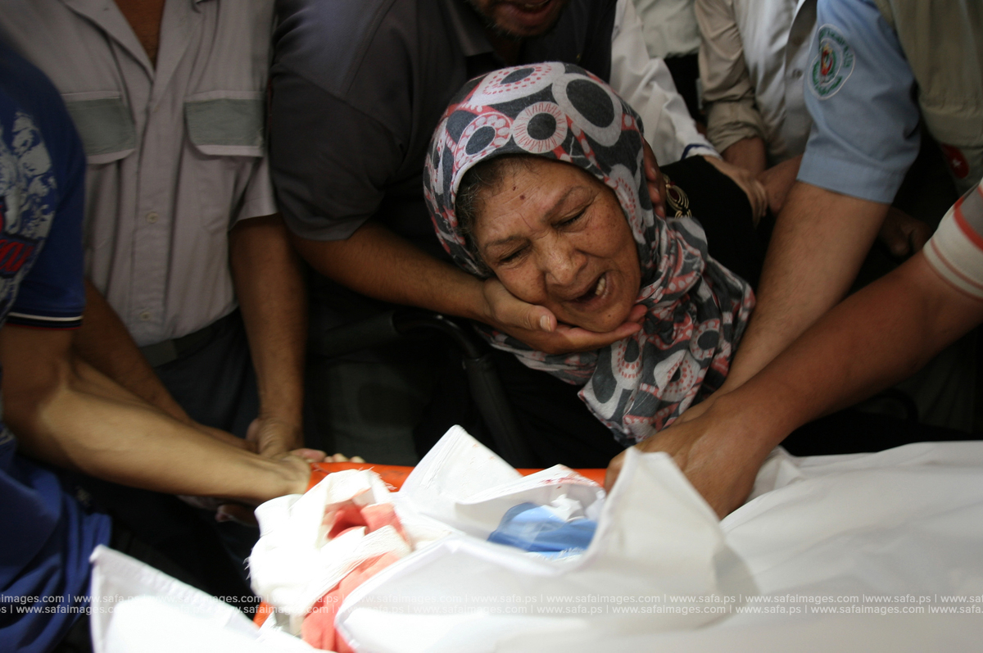
4. Psychische und gesellschaftliche Probleme
Psychische Krankheiten.
Verlust des Sicherheitsgefühls.
Angst und Panikattacken.
Schwierigkeiten, denen die Mediziner begegneten: Aufgrund überfüllter Krankenhäuser war weder eine intensive physische, noch eine psychische Versorgung möglich.

Slide 11
5. Frauen mit körperlicher Behinderung
Der Krieg verursachte über 1000 Zivilisten mit einer dauerhaften
Behinderung.
11 Einrichtungen von Hilfsorganisationen für Menschen mit Behinderung wurden beschädigt. Davon wurden 3 Einrichtungen komplett und 8 teilweise zerstört.

Slide 12
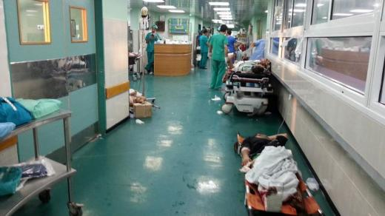
6. Situation in den Krankenhäusern
Großer Andrang aufgrund einer sehr hohen Anzahl von Verletzten und Opfern während des Krieges.
12 Krankenhäuser und 24 Kliniken durch direkten bzw indirekten Beschuss vollkommen oder teilweise zerstört.
Großer Mangel an Medikamenten und medizinischen Ausstattungen in Krankenhäusern.
Mangel an Ärzten und Krankenhauspersonal.
Weiteres Problem: Umfunktionierung der Krankenhäuser zu Flüchtlingslagern.
Ständiger Wasser – und Stromausfall.

Slide 13
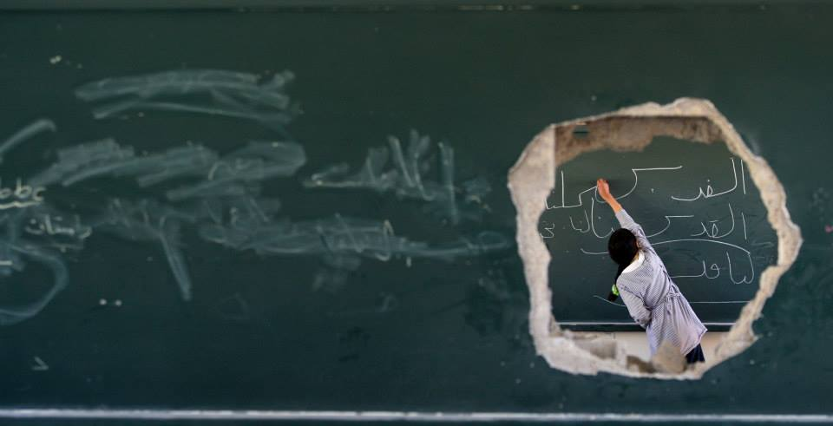
7. Bildungssektor
538 Bildungseinrichtungen werden während der
israelischen Angriffe beschädigt oder zerstört
(Kosten der Schäden: mehr als 33 Millionen Dollar).
Betroffen sind 187 staatliche Schulen, 91 Schulen des Hilfswerks der Vereinten Nationen für Palästina-Flüchtlinge im Nahen Osten (UNRWA), 12 Hochschulen, 49 Privatschulen und 199 Kindergärten.
12 Universitäten weisen große Schäden der Bauten auf.
54,36% der Studierenden sind weiblich.

Slide 14
8. Wohltätigkeitsorganisationen und Institutionen
10 gemeinnützige Vereine und Hilfsorganisationen, die hunderte von Frauen unterstützen, wurden durch direkten oder indirekten Beschuss stark zerstört.
Beeinträchtigung der Aktivitäten und Hilfsarbeit, da Arbeitsmaterial zerstört wurde – > Schließung einiger Projekte.
weibliche Arbeitskräfte leiden unter Traumata.

Slide 15
9. Schlussfolgerungen
Israelisches Militär verübte wahllos Angriffe auf die Zivilbevölkerung des Gazastreifens, ohne Rücksicht auf Zivilisten zu nehmen, oder ihnen wenigstens die Flucht zu ermöglichen -> sehr hohe Anzahl an Toten und Verletzten.
Zudem war beabsichtigt, stark bevölkerte Wohnsiedlungen zu attackiert.
Alle Befragten bezeugen, dass die unter Beschuss genommenen Wohnsiedlungen keine Stützpunkte von palästinensischen Kämpfern waren.
Es handelte sich lediglich um Zivilbevölkerung!
Die meisten Anschläge auf Zivilisten und Gebäude waren überraschend und ohne Vorwarnung, so dass keine Zeit zum Flüchten blieb.

Slide 16
Das israelische Militär nahm keine Rücksicht auf schwangere Frauen und Menschen mit Behinderung.
Das israelische Militär hielt sich somit nicht an die Abmachungen der 4. Genfer Konventionen.
Das israelische Militär kam der Sicherung der Straßen, die zu den Krankenhäusern führten, nicht nach.
Den israelischen Streitkräften war bewusst, dass die Siedlungen, die auf ihre Drohung hin geräumt wurden, eine höhere Anzahl an Anwohnern hat, als die angrenzenden Flüchtlingslager aufnehmen können.
Hohe Anzahl an psychischen Erkrankungen.
Situation der Krankenhäuser ist mangelhaft, so dass die ärztliche Notversorgung nicht gewährleistet werden kann.

